Slide 1



Vs
Juan Buenache López
Fran Madrid Ruiz
Piero Rospigliosi Beltrán

Slide 2
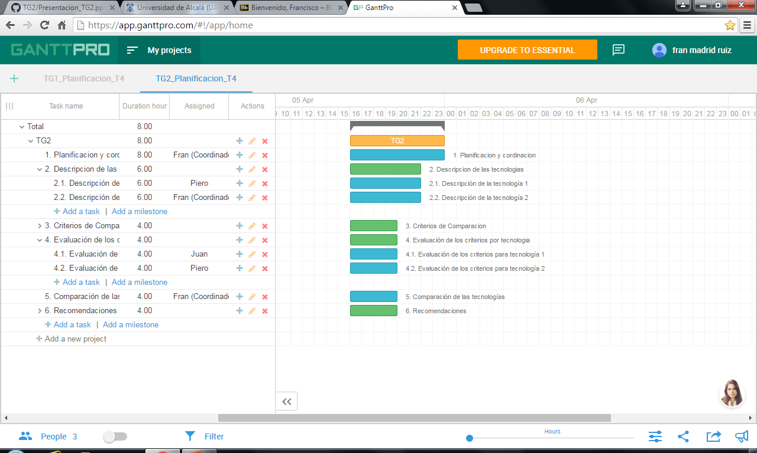
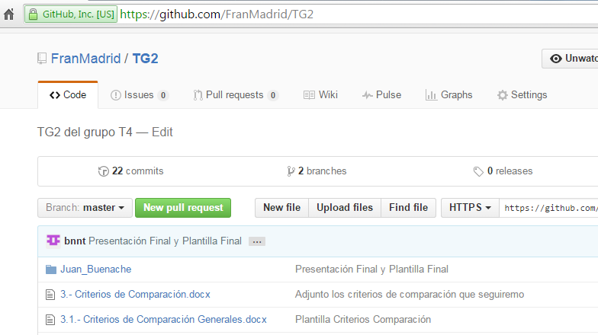
PLANIFICACION
GanttPro
GitHub

Slide 3
DESCRIPCION DE LAS TECNOLOGIAS

Slide 4
DESCRIPCION AZURE
Definición
Es una es una plataforma general que proporciona un entorno gestionado para la ejecución y el despliegue de aplicaciones y servicios en la nube. Proporciona a los desarrolladores un entorno de computación bajo demanda y almacenamiento alojado en los centros de datos de Microsoft para aplicaciones en la web.
Beneficios
Ejecutar procesos genéricos en la nube
Crear, modificar y distribuir aplicaciones escalables con un mínimo de recursos internos
Reduce costes de generación y extensión de recursos internos
Reduce el esfuerzo y los costes de administración de TI Responde con rapidez a los cambios de las necesidades de su empresa y sus clientes
Se enfoca menos en administrar restricciones y recursos operativos
Elimina la necesidad de administrar hardware

Slide 5

DESCRIPCION AMAZONWS
Definición
Es una colección de servicios de escritorio remoto, llamados también servicios web, que en conjunto forman una plataforma de computación en la nube.
Seguridad
Bajo Coste
Abierto y Flexible
Agilidad y elasticidad instantánea
Características

Slide 6
CRITERIOS DE COMPARACION

Slide 7

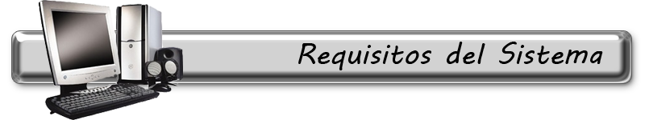





CRITERIOS GENERALES
Soporte
Económico
Gratuidad
T-Híbrida
Rentabilidad
P. Licenciamiento

Slide 8
Matriz de Evaluación
Azure
AmazonWS
Criterios Evaluación
Nombre | Nota | Comentario
Requisitos | 7 | La capa gratuita de AWS incluye 750 horas de instancias t2.micro de Windows y Linux al mes durante un año. Para no superar la capa gratuita, utilice solo las microinstancias EC2.
Precio | 7 | Más barato. Solo paga por lo que usa y no hay ninguna cuota mínima. Los precios se aplican por hora de instancia consumida para cada tipo de instancia. Las horas de instancia parcialmente consumidas se facturarán como horas completas. Los datos transferidos entre servicios AWS en distintas regiones se pagarán como una transferencia de datos en Internet en ambos lados de la transferencia. El uso de otros productos de Amazon Web Services se facturará aparte.
Licenciamiento | 4 | Puede pagar las licencias de Windows Server y SQL Server directamente desde AWS para ejecutarlas en instancias de Amazon EC2 o Amazon RDS. También tiene flexibilidad a la hora de traer sus propias licencias (BYOL), lo que permite pagar el precio de Amazon Linux para instancias de Amazon EC2 en lugar de pagar instancias con licencia incluida.
Tecnología Híbrida | 7 | Ofrece servicios de Cloud Híbrido aprovechando los recursos del cliente.
Rentabilidad | 8 | .Amazon Web Services ofrece un modo de obtener y emplear infraestructura bajo demanda, de modo que pague solo por lo que consume. Esto permite dedicar más dinero al negocio y por tanto innovar más, expandirse más lejos y situarse mejor con el fin de aprovechar las oportunidades.
Soporte y Doc | 8 | Existe una gran cantidad de guías, tutoriales, y documentación relacionada con los servicios de Amazon AWS, gran parte de ellos oficiales-
Gratuidad | 7 | 750 horas de gratuidad

Slide 9


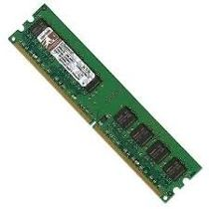
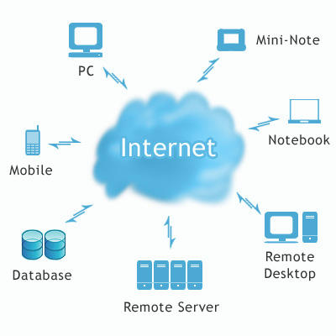


CRITERIOS USO Y RENDIMIENTO
Rendimiento
Storage
Computación
APP Developer
Facilidad de traspaso
Usabilidad
Containers

Slide 10
Matriz de Evaluación
Azure
AmazonWS
Criterios Uso y Rendimiento
Nombre | Nota | Comentario
Facilidad de traspaso | 7 | Es bastante sencillo traspasarse de un sistema tradicional a este, puesto que casi todos los programas te dan la opción de tener Azure de alguna manera u otra.
Computación | 7 | Azure tiene buena computación, trabaja en el momento de una manera rápida y efectiva.
Storage | 6 | En cuanto a la capacidad Azure tiene bastante capacidad por lo que puede almacenar grandes cosas de una manera fácil y además rápida.
APP Developer | 5 | Azure en cuanto a la creación de sistemas dentro de Azure, no es bastante fácil puesto que trata más de un almacenamiento que de una creación de sistemas nuevos, aunque sí que puede ayudar a la creación por ejemplo de páginas web.
Containers | 7 | En este sentido Azure es bastante receptiva en cuanto a la creación de un entorno virtual dentro de él.
Rendimiento | 8 | Azure tiene un gran rendimiento, por lo que puede soportar grandes pesos de documentos, imágenes, etc. Y a su vez que se bastante rápido su utilización.
Usabilidad | 8 | Azure es bastante intuitiva y puede usarse por cualquier tipo de usuario de una manera fácil y cómoda.
Criterios Uso y Rendimiento
Nombre | Nota | Comentario
Facilidad de traspaso | 7 | Gran facilidad en la gestión de trasvase de los servidores locales a servidores en la nube.
Computación | 8 | 16-core processors, 244 GiB of RAM
Storage | 7 | 864 GB SSD en la instancia más grande y hasta 28 discos duros de 1 TB .Con Amazon WS, podrá almacenar todos los datos que desee y obtener acceso a ellos cuando los necesite.
APP Developer | 6 | Compatible con los más actuales lenguajes.
Rendimiento | 10 | Los casos de éxito de grandes empresas conocidas confirman el alto rendimiento que se logra con este sistema y la mejora que se experimenta
Usabilidad | 9 | Debido a que maneja lenguajes actuales la usabilidad y el aprendizaje es óptimo
Containers | 8 | Permite ejecutar y administrar fácilmente aplicaciones con contenedores de Docker en un clúster de instancias de Amazon EC2. Las aplicaciones empaquetadas como contenedores a nivel local se implementarán y ejecutarán de la misma forma que los contenedores administrados por Amazon ECS. Amazon elimina la necesidad de instalar, operar y escalar su propia infraestructura de administración de clústeres, y le permite programar aplicaciones compatibles con Docker en su clúster, según sus necesidades de recursos y requisitos de disponibilidad.

Slide 11







CRITERIOS ABSTRACTOS
Experiencia
Clientes
Limitaciones
Análisis

Slide 12
Matriz de Evaluación
Azure
AmazonWS
Criterios Abstractos
Nombre | Nota | Comentario
Experiencia | 7 | Azure tiene bastante experiencia ya en el mercado, puesto que lleva siendo algunos años de los mejores sistemas en cuanto a servicios de la nube
Clientes | 7 | Azure cuenta con bastantes clientes y cada vez mas, pero no solo clientes jovenes sino clientes de todo tipo y edades, ademas los moviles estan haciendo que cada vez mas clientes cuenten con Azure.
Limitaciones | 6 | Azure tiene pocas limitaciones en su trabajo, es decir, en cuanto un servicio que proporciona una nube lo cumple a la perfeccion ademas va mas alla.
Analisis | 6 | Azure analiza de una manera normal lo que quiere el cliente, no siempre establece lo que el cliente quiere.
Resultados | 9 | Azure como se puede ver ha obtenido grandes resultados que han conseguido que este lider en el mercado.
Actualizaciones | 8 | Azure esta continuamente actualizando su sistema y a su vez mejorandolo dia a dia.
Vision | 8 | Azure tiene una gran visión de la nube y estos servicios son el futuro por lo que se hablara mucho mas de Azure de lo que se hace ahora.
Experiencia | 8 | Existen gran cantidad de casos de éxitos de grandes empresas como Netflix, Airbnb, Nokia, Adobe,etc que respaldan este sistema
Clientes | 8 | AmazonWS cuenta con bastantes clientes y es unos de los líderes del mercado en cuanto a servicios en la nube.
Limitaciones | 10 | No tiene ninguna limitación.
Análisis | 8 | Sabe analizar un poco mejor que a Azure a sus clientes y que es lo que quieren.
Resultados | 9 | Al igual que Azure cuenta con grandes resultados.
Actualizaciones | 8 | El sistema cuenta con actualizaciones constantes y de primer nivel de acuerdo a las exigencias continuas de sus clientes.
Visión | 8 | Amazon AWS se perfila como uno de los sistemas del futuro pues se sigue consolidando en las más grandes empresas y siempre está en un continuo desarrollo para garantizar más capacidad y rendimiento.

Slide 13
COMPARACION TECNOLOGIAS
CRITERIOS | Azure | AmazonWS
GENERALES
Requisitos | 6 | 7
Precio | 5 | 7
Licenciamiento | 2 | 4
Tecnología Híbrida | 9 | 7
Rentabilidad | 6 | 8
Soporte y Doc | 9 | 8
Gratuidad | 6 | 7
USO Y RENDIMIENTO
Facilidad de traspaso | 7 | 7
Computación | 7 | 8
Storage | 6 | 7
APP Developer | 5 | 6
Containers | 7 | 8
Rendimiento | 8 | 10
Usabilidad | 8 | 9
ABSTRACTOS
Experiencia | 7 | 8
Clientes | 7 | 8
Limitaciones | 6 | 10
Análisis | 6 | 8
Resultados | 9 | 8
Actualizaciones | 8 | 8
Vision | 8 | 8
Tras la comparación establecemos mejor la tecnología de AmazonWS

Slide 14

Recomendaciones

Slide 15

PREGUNTAS

